Slide 1

Juegos en Red
Serialization
Apis
Cheats

Slide 2
Contenido:
Serialización
Xml
Binario
Json
Encriptación
APIs

Slide 3
Serialización:
Recordemos, serializar es pasar información de un formato a otro.
Puede ser a texto, como el ToString().
Puede ser para el editor de Unity como [SerializeField] o [System.Serializable].
Pero nosotros vamos a enfocarnos en algunos formatos en particular que son los más comunes para almacenar y/ enviar información.

Slide 4
Serialización:
Nos enfocaremos en 3 formatos:
Xml
Binario
Json
Vamos a ver cómo pasamos de un objeto a cada uno de esos formatos, y de ese formato a un objeto.

Slide 5
Clase de ejemplo:
Vamos a trabajar con una clase de ejemplo, PlayerData. La misma tiene:
Nombre
Nivel
VidaActual
Inventario <stiring>

Slide 6
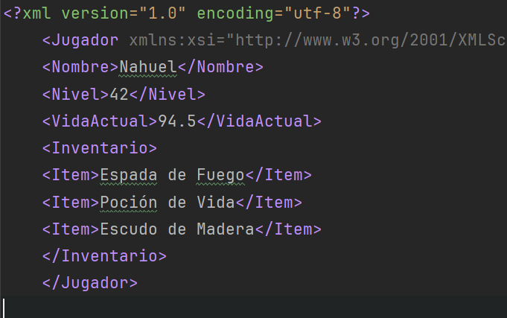
XML:
XML, o extensible Markup Lenguage.
Mano a mano con HTML, pero con la intención de ser el estándar corporativo para el intercambio de datos entre sistemas.
Necesita etiquetas de apertura y de cierre.

Slide 7
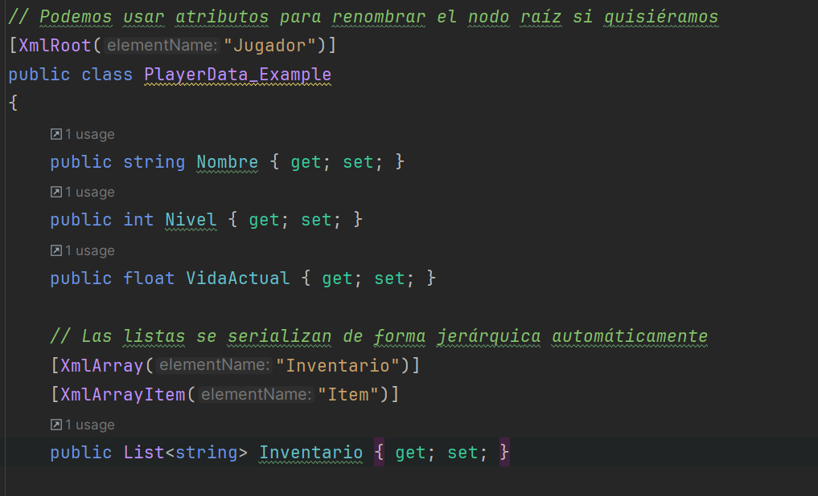
XML:
Cuando trabajamos con XML, podemos y es una buena práctica, utilizar las etiquetas para identificar cada atributo, incluido el Root.

Slide 8
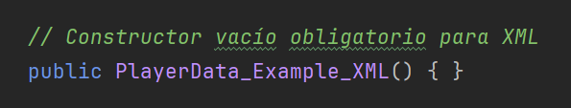
XML:
Y necesitamos crear un constructor vacío.
Esto es obligatorio para cualquier clase que serialicemos a XML y viceversa.

Slide 9
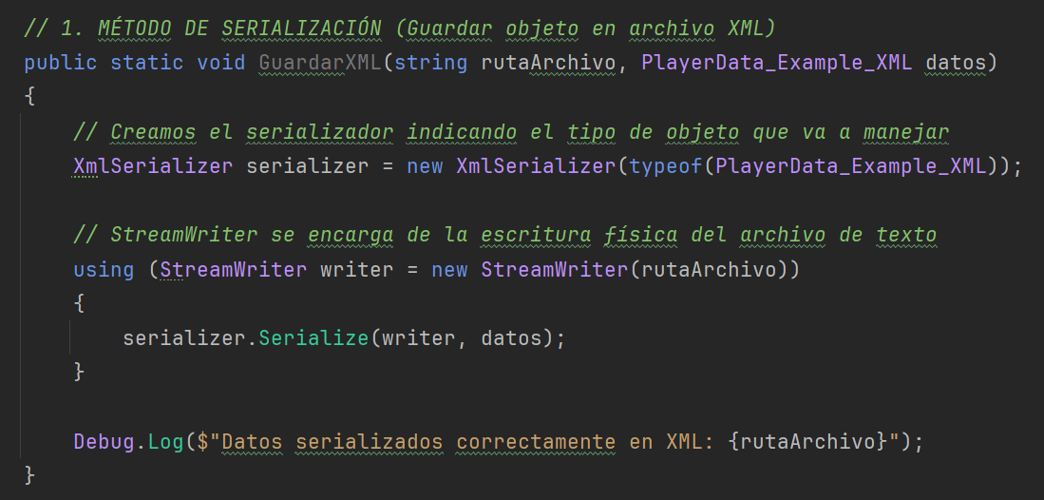
XML:
En C# tenemos la librería de System.Xml.Serialization, la cuál nos permite utilizar el objeto XmlSerializer.

Slide 10
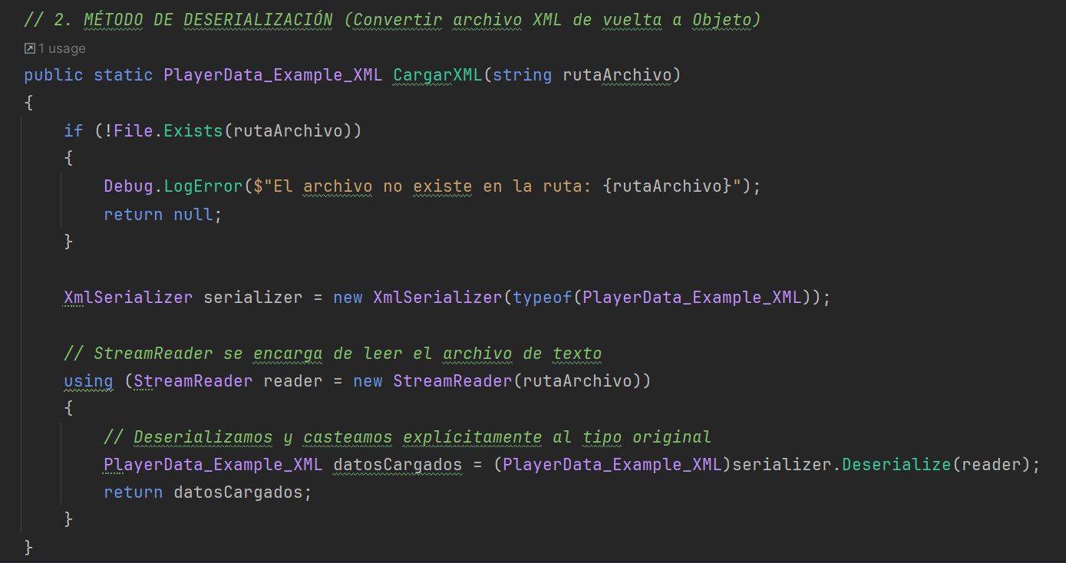
XML:
Y para leer el XML...

Slide 11
XML:
Si bien, de a poco ha empezado a perder popularidad, sigue siendo un formato muy amigable y usado en varios sistemas.
UI Toolkit de Unity u otras herramientas de otros motores como Unreal o godot se basan en XML.
Para archivos de configuración sigue siendo bastante popular, por su fácil lectura y edición.

Slide 12
XML:
A la hora de transmitir datos, por la red, el XML necesita 2 etiquetas por campo, lo cuál adhiere información redundante e innecesaria.
El XML es muy fácil de leer para el humano, incluso editarlo. Pero a la hora de transmisión o almacenamiento masivo utiliza espacio extra, solo por sus etiquetas.

Slide 13
¿Preguntas? ¿Consultas? ¿Inquietudes?

Slide 14
Binario:
Unos y ceros, los datos crudos, bytes primitivos, secuencias de bits. Representamos los datos tal y como viven en memoria.
Excelente para el almacenamiento de datos sensibles y para netcode o transferencias por la red.
Los datos sen binarios no tienen mucha metadata, o data extra.
Difícil modificación para el usuario normal.

Slide 15
Binario:
Para su serialización tenemos System.IO, el BinaryWriter y el BinaryReader. O si queremos algo más profesional, MemoryPack o MessagePack (de alto rendimiento y sin malgastar la memoria).
Para usar esto no necesitamos ninguna etiqueta particular.
Pero si es fundamental respetar el orden de flujo (Stream). El orden en el que los escribimos debe ser igual al orden en el que los leemos.

Slide 16
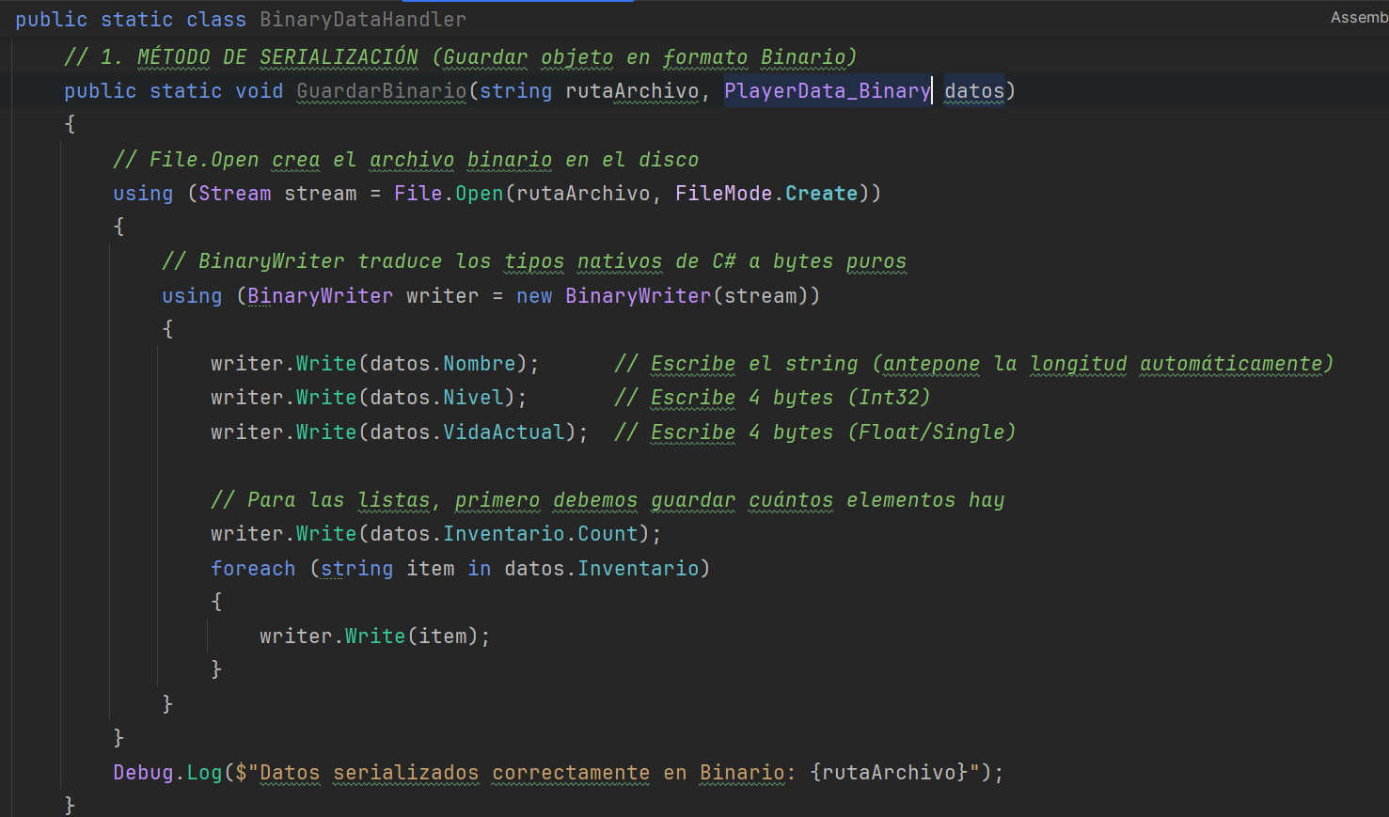
Binario:
Podemos escribir directamente un archivo binario con la información que necesitamos.

Slide 17
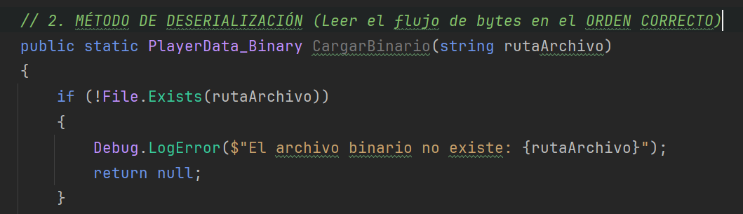
Binario:
Y para leerlo, primero revisamos que el archivo exista...

Slide 18
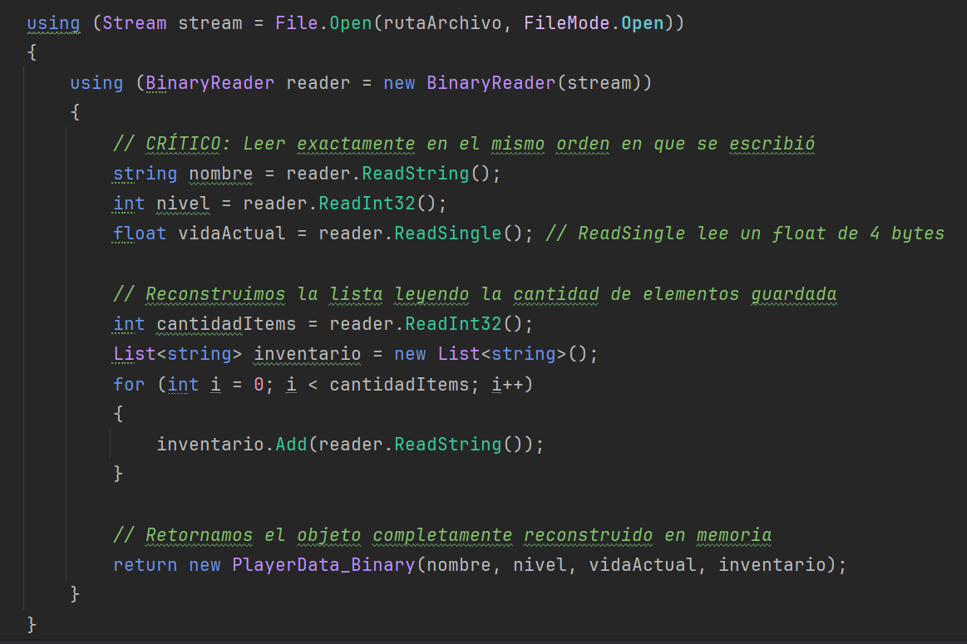
Binario:
Recorremos el stream pasando dato por dato.

Slide 19
¿Preguntas? ¿Consultas? ¿Inquietudes?

Slide 20
JSON:
JavaScript Object Notation.
Es el nuevo estándar para el guardado de datos ligeros y la comunicación con servidores.
Similar, pero más ligera que el XML. Solo usa llaves y corchetes para delimitar objetos.
Para APIs y Backend de Web
Archivos de configuración o similares
Guardado de información local o remota.

Slide 21
JSON:
Unity nos ofrece una librería rápida, ya integrada. Jsonutility. Sin embargo, esta no soporta varios tipos de colecciones ni datos complejos anidados. Para objetos de estructura simple, funciona bien y es cómoda.
Pero si queremos ir más allá y sacarle todo el jugo... Newtonsoft es una librería mucho más completa, potente y flexible.
Para instalarlo podemos buscarlo en el package Manager, pero como add on desde github:
com.unity.nuget.newtonsoft-json

Slide 22
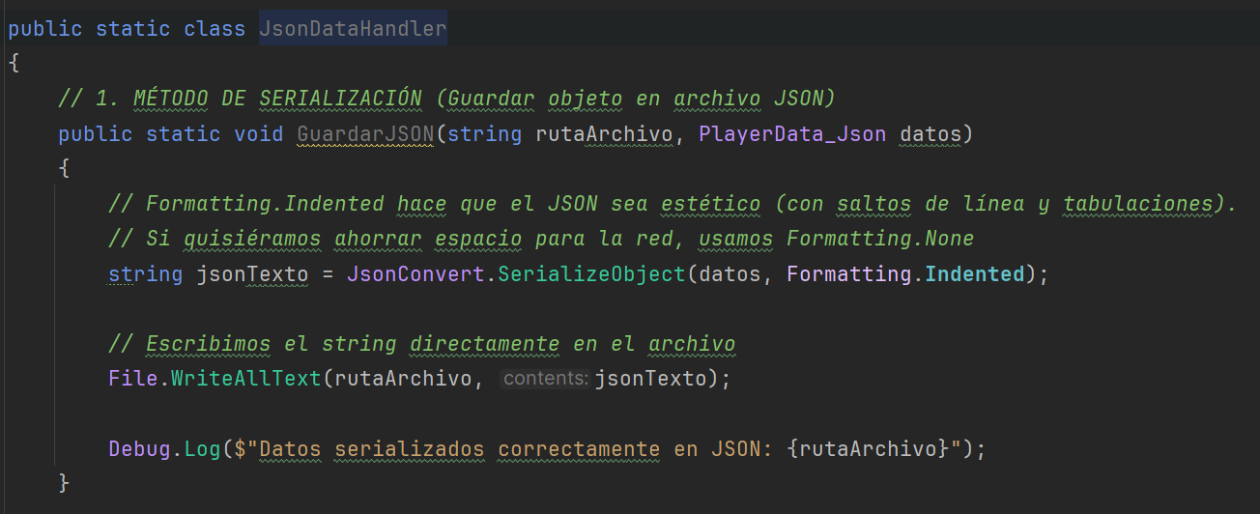
JSON:
Para pasar a un Json...

Slide 23
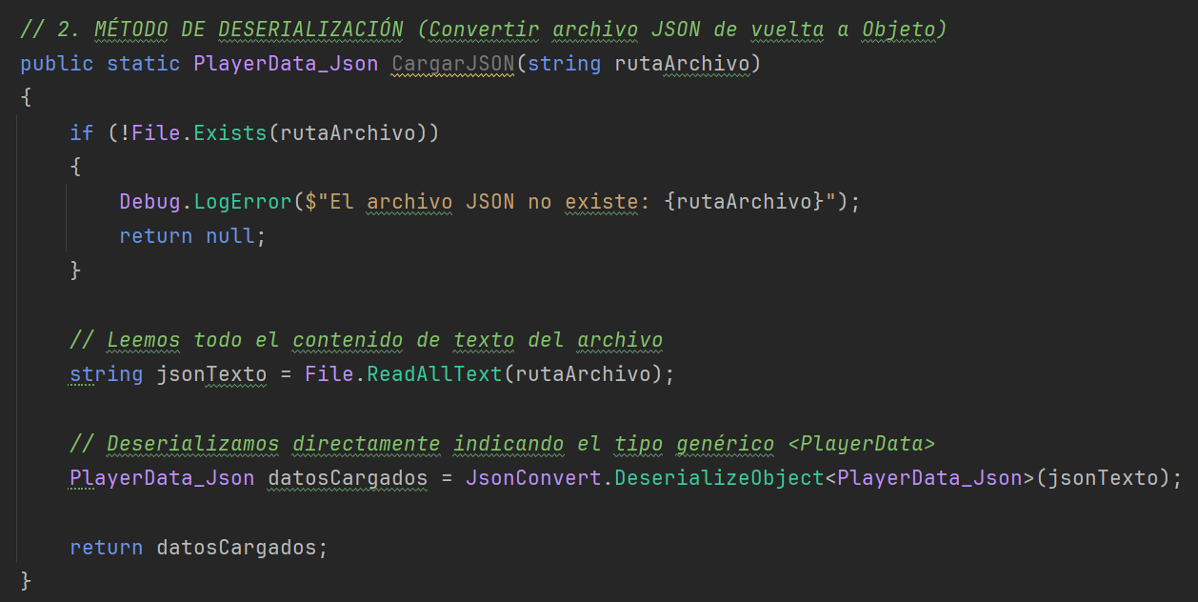
JSON:
Para leer un Json...

Slide 24
Resumen:
XML: jerarquía pesada o validación estricta de datos. Fácil edición y lectura para un usuario promedio. Overhead a la hora de almacenar datos (por las etiquetas dobles)
Binario: Velocidad de procesamiento, ahorro de espacio (casi nada de overhead). Para netCode (juegos en red). Difícil de entender para un jugador promedio.
Json: Estándar para web y bases de datos. Etiquetas y estructura compleja. Fácil lectura y modificación para un usuario promedio.

Slide 25
¿Preguntas? ¿Consultas? ¿Inquietudes?

Slide 26
Seguridad:
Si bien dijimos que de los 3 el más difícil de comprender para un usuario normal es el binario, con simples herramientas puede ser descifrado, incluso en un block de texto veríamos algo así..

Slide 27
Seguridad:
Por eso, se suelen utilizar diferentes medios para proteger la información sensible de nuestro juego, como archivos de configuración importantes o información del usuario.
El más común, y amplio, es la encriptación.
Este método consiste en transformar los datos mediante una operación reversible, usando una clave o Key.
Dato-> operación->
Guardado o envío...
-> operación-> lectura

Slide 28
Seguridad:
Vamos a ver dos caminos para encriptar datos. Pero hay varios más.
Encriptación aritmética (César o desplazamiento)
Encriptación binaria (XOR)

Slide 29
Encriptación Aritmética:
Se le suma un valor constante (key) al valor numérico de cada dato.
Para Encriptar:
Dato Cifrado = Dato Original + key
Para Desencriptar:
Dato Original = Mensaje Cifrado – key
Por supuesto se puede complejizar mucho más. Pero siempre será un cálculo matemático.

Slide 30
¿Preguntas? ¿Consultas? ¿Inquietudes?

Slide 31
Encriptación Binaria:
Aquí trabajaremos con los datos en binario, sí o sí, unos y ceros. Y aplicaremos operaciones lógicas para encriptarlos.
También existen varios caminos con esta opción, pero vamos a enfocarnos en uno de ellos.

Slide 32
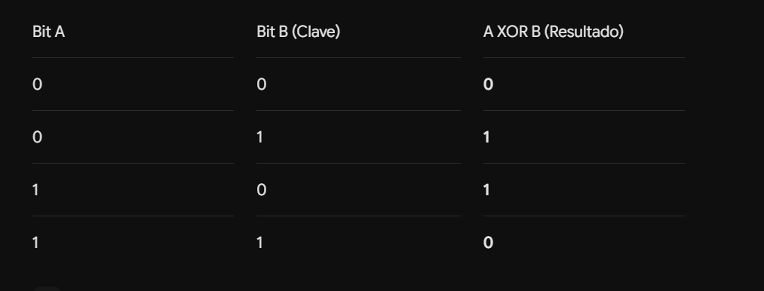
Encriptación Binaria:
Operación Lógica de XOR u OR exclusivo.
Esta función es la más común, y con ella se da un fenómeno de reflexividad. Si la aplicamos dos veces, llegamos al resultado inicial.
Este operados nos da 1 (verdadero) si los bits comparados son diferentes.

Slide 33
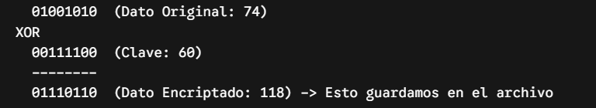
Encriptación Binaria:
Por ejemplo...
Tenemos el dato original 74. Y nuestra clave es 60.
Aplicando este operador en memoria nos quedaría 118

Slide 34
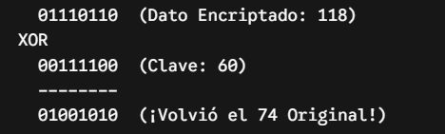
Encriptación Binaria:
Por ejemplo...
Y a la hora de leer ese dato...
118 – 60..

Slide 35
Encriptación:
Ahora, cómo lo aplicamos?
Podemos leer un string. Y aplicar cualquiera de los dos métodos carácter a carácter.
O podemos aplicarlo directo sobre una serialización binaria.
Pero veamos el primer caso...

Slide 36
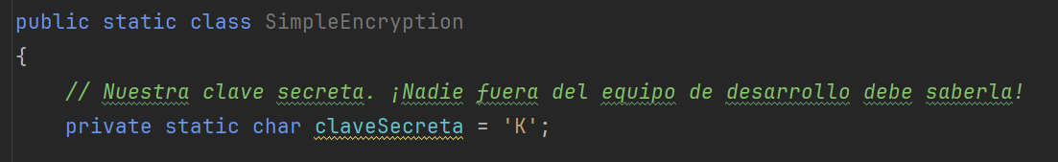
Encriptación:
Primero definimos nuestra clave. En este caso será una letra, pero podemos complejizarla mucho más.
Por ejemplo, puede ser una frase, o una secuencia de caracteres. Y vamos recorriéndala al mismo tiempo que recorremos el dato a cifrar.

Slide 37
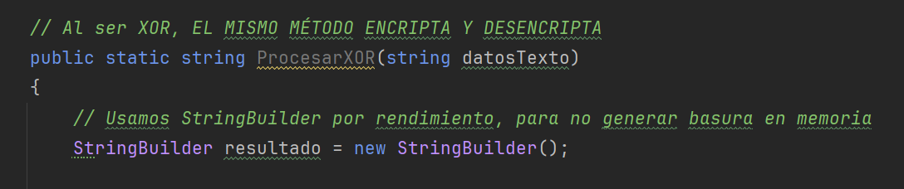
Encriptación:
Cómo vamos a trabajar con texto, utilizamos un string builder. Y por supuesto, nuestro método devuelve un string.

Slide 38
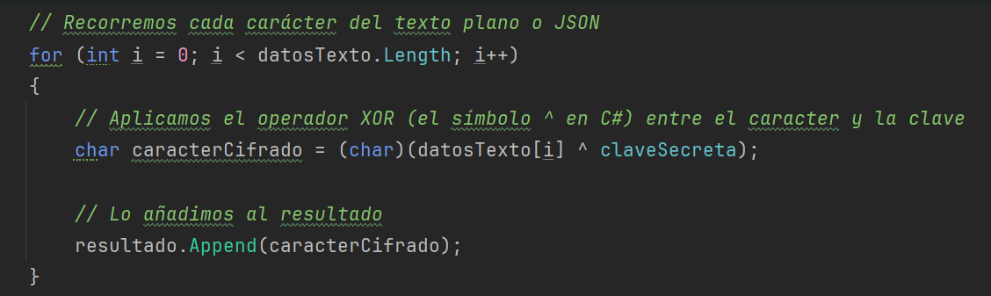
Encriptación:
Ahora recorremos el texto y aplicamos la operación XOR, en C# ^ (el indicador de potencia)
Y el resultado lo vamos agregando al string cifrado.

Slide 39

Encriptación:
Y lo último, es devolver el resultado cifrado.
Aunque siempre se puede agregar más información.

Slide 40
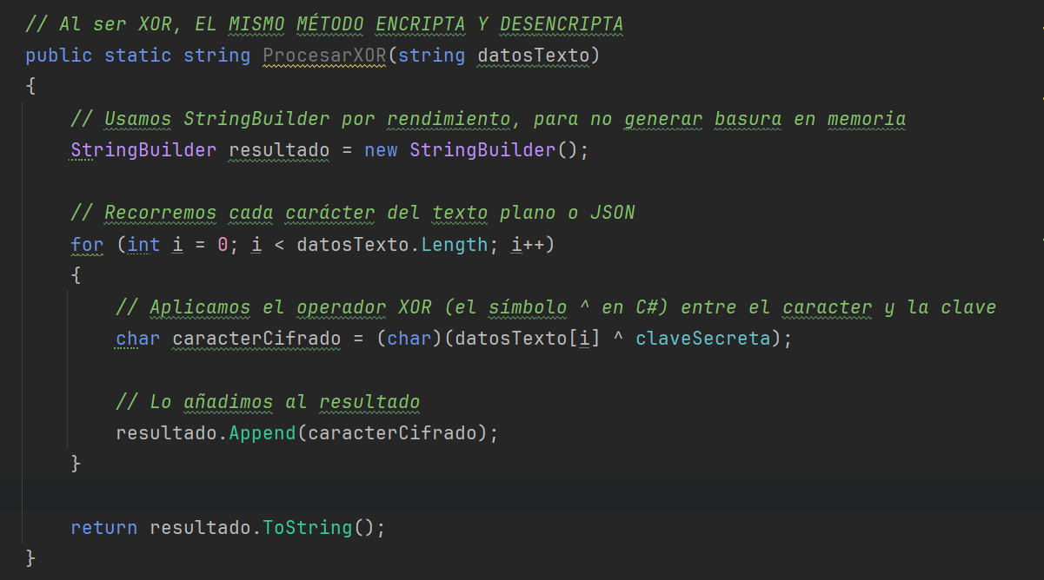
Encriptación:

Slide 41
¿Preguntas? ¿Consultas? ¿Inquietudes?

Slide 42
APIs:
Applicatoin Programming Interface.
Así como la UI es la User Interface, porque es la interfaz que conecta al humano con la aplicación. Una API es el puente que permite que dos programas interactúen entre sí (sin intervención humana).
Entonces, por ejemplo, podemos pedirle a una API que consulte (ABM) una base de datos, que verifique información, que calcule cosas complejas, que nos entregue una imagen, etc. Externalizamos alguna responsabilidad,
En nuestro caso veremos APIs Rest, sobre HTTP, que son de las más comunes, pero no es el único tipo. REST es un tipo particular de arquitectura.

Slide 43
APIs:
Hoy en día, casi ningún VJ comercial se hace desde cero. Para la gran mayoría de los servicios se consumen APIs.
Por ejemplo:
Autenticación de usuarios / log in
Pagos
Estadísticas o leaderboards
Contenido dinámico / Live Ops
Assets (imágenes o texto)

Slide 44
APIs:
Las principales ventajas para su uso son:
Desacoplar; nosotros solo programamos en Unity, y consumimos otros servicios.
Seguridad; para cosas sensibles, hay APIs más seguras que lo que ofrece Unity como motor standalone.
Multiplataforma; la misma API responde igual independientemente de la plataforma.
Escalabilidad; están hechas para trabajar con grandes cantidades de usuarios, nosotros no debemos molestarnos por eso.

Slide 45
APIs:
Cuando consultamos una API no sabemos cuánto pueda demorar en respondernos, entonces necesitamos hacerlo de forma asincrónica.
Para "pegarle" a la API solemos utilizar un petición HTTP, y en Unity tenemos un handler para eso, UnityWebRequest.
Veamos el ejemplo de Usar la PokeAPI. Intentaremos buscar los datos de un Pokemon por su nombre.
https://pokeapi.co/

Slide 46

APIs:
Por lo general, si la API es pública tendrá una documentación disponible, siempre es bueno revisarla.
Sobre todo, porque en este caso podemos identificar la estructura de la información que nos devolverá.
En estos casos, podemos utilizar la etiqueta de JsonProperty. Así esa etiqueta es la que debe coincidir, y no el nombre de nuestro campo.

Slide 47
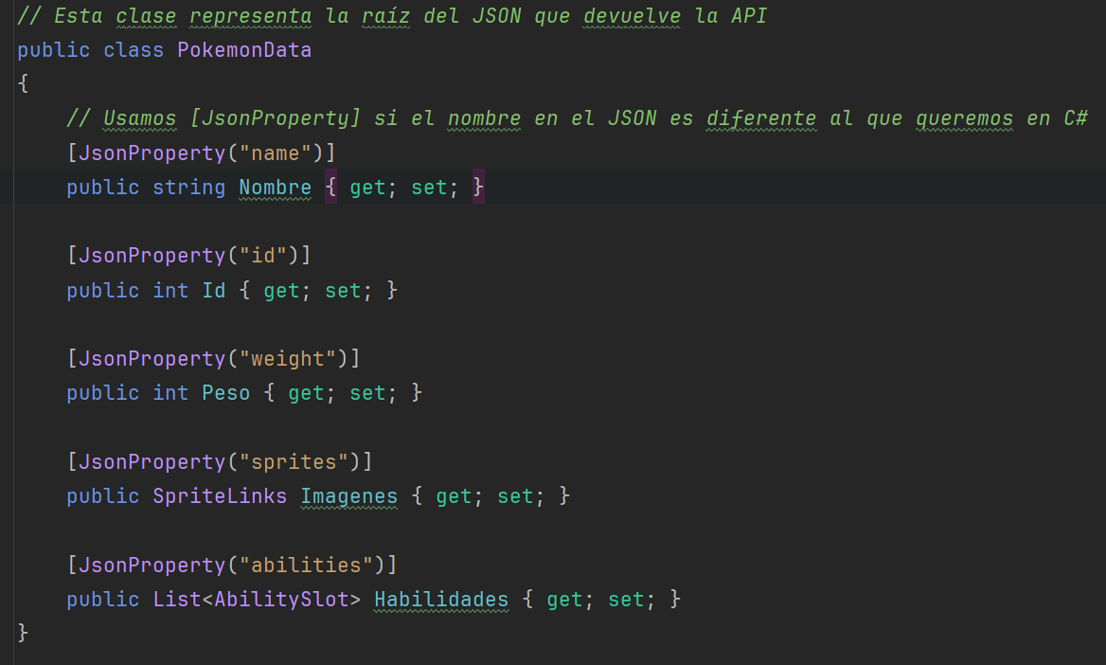
APIs:
Primero replicamos el nodo principal / root

Slide 48
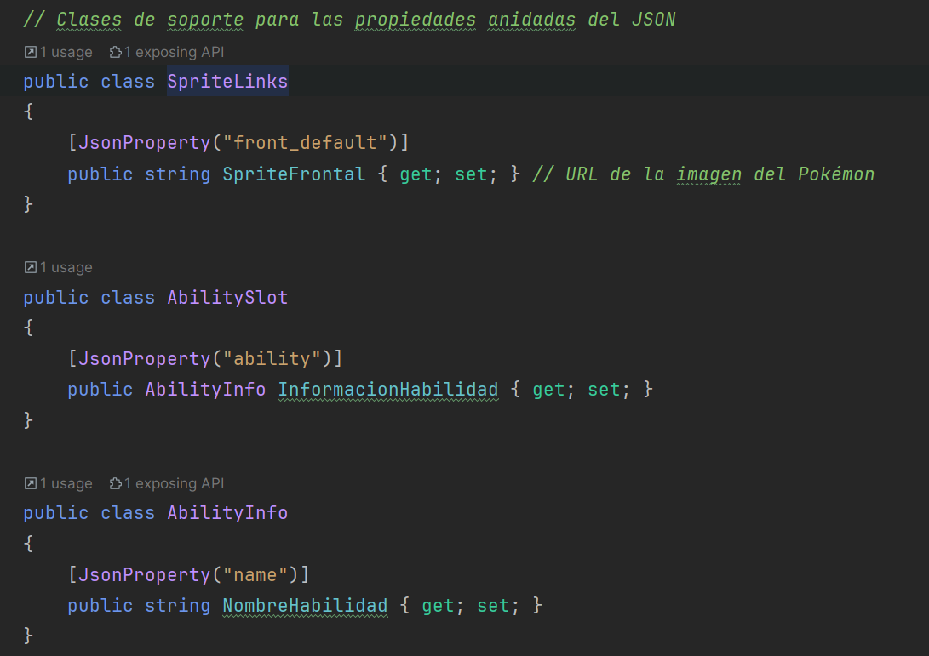
APIs:
Y luego, si los hay, a los objetos anidados...

Slide 49
APIs:
Una vez que tenemos la estructura es momento de hacer el request a la API. En este caso será un GET.
En este paso vamos a necesitar estás dos librerías.

Slide 50
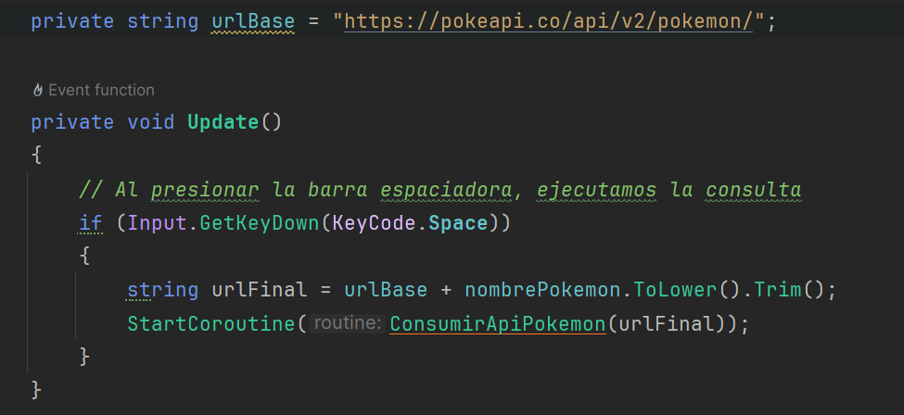
APIs:
Si presionamos la barra espaciadora iniciamos el request. Aquí ya necesitamos saber la dirección, el URL, donde esté establecida la API.

Slide 51
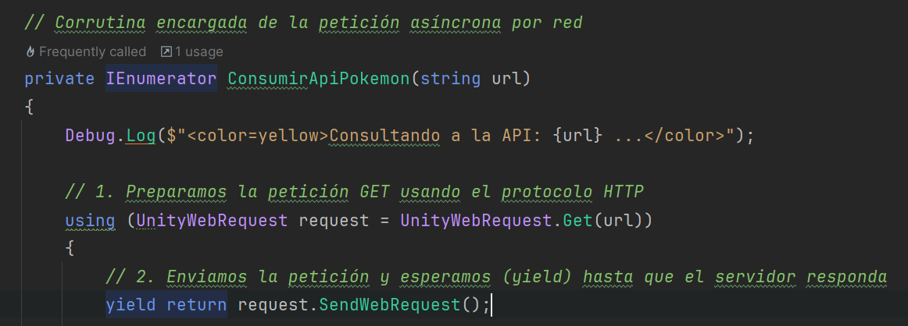
APIs:
Usamos una Corrutina. Y un UnityWebRequest.

Slide 52
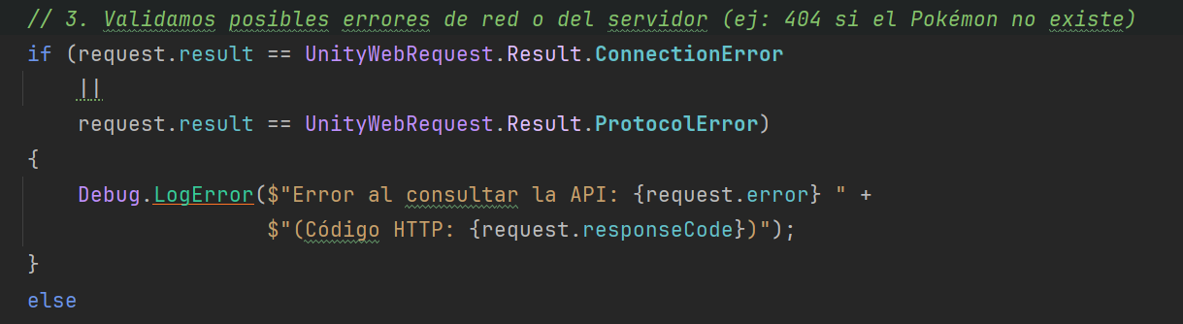
APIs:
Siempre es recomendable manejar los errores, por lo menos los más comunes. Y que nuestro juego siga funcionando si es posible...

Slide 53
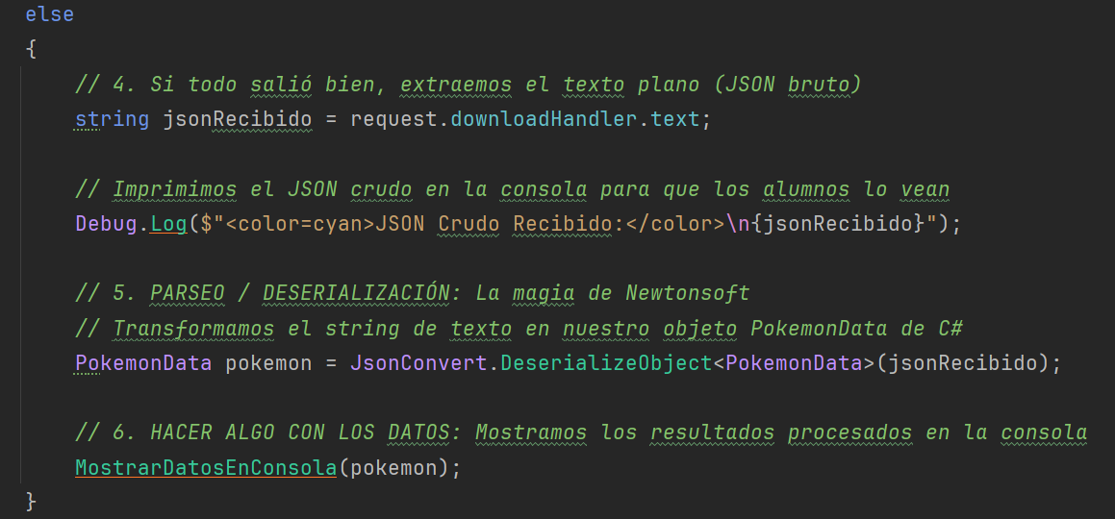
APIs:
Por el contrario si todo salió bien, recibimos el Json como text. Y podemos convertirlo en un objeto de tipo PokemonData.

Slide 54
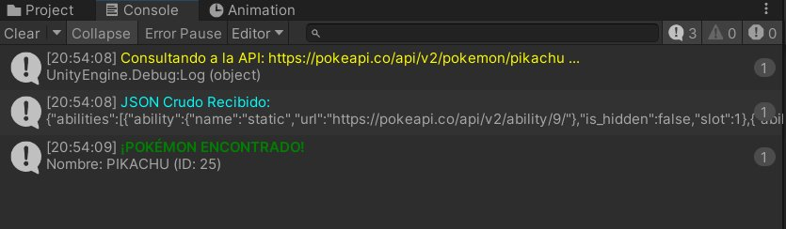
APIs:
Pedimos la información.
Recibimos el Json. Lo convertimos en Objeto.
Hacemos algo con ese objeto.

Slide 55
APIs:
Usmaos una corrutina para no frenar el resto del juego.
Mientras iniciamos el pedido, enviamos la consulta, los servidores la procesan y envían la respuesta, el juego sigue funcionando.
Cuando hacemos el SendRequest la rutina queda esperando hasta que haya una respuesta.

Slide 56
APIs:
Si bien se puede hacer de otras maneras, cuando usamos un WebRequest solemos utilizar la declaración "using".
Un WebRequest consume memoria y recursos de Red, y el GC no reconocerá si puede eliminarlo o no.
Por eso usando el using nos aseguramos de que ese WebRequest sea descartado cuando termina la corrutina.

Slide 57
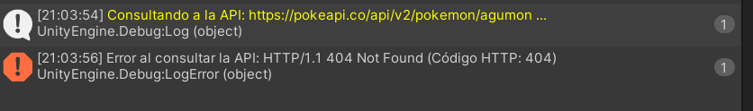
APIs:
Para el manejo de errores, estos son los comunes de HTTP.
Y podemos saber qué tipo de error estamos teniendo.
A veces, dependiendo el error podemos re intentar, cambiar el flujo de nuestro juego, o no dejar avanzar al jugador.

Slide 58
Alguanas APIs:
PokeAPI (Pokemon)
Open Trivia DB (Preguntas y respuestas)
Jikan API (Anime y Manga)
Open-Meteo (Clima)
Fake Store API (Tinda virtual simulada)
Chuck Norris Jokes
PUBG
RapidAPI (listado de APIs libres)
Listado de varias útiles (https://youtube.com/shorts/HPijAIKqGZ0?si=014GN2G1HRWWHbQm)

Slide 59
¿Preguntas? ¿Consultas? ¿Inquietudes?

